Slide 1

درستي في الصف الرابع عن النظام البيئي ...
ما هو النظام البيئي ؟
عوامل لا حيوية
الأشياء غير الحية
عوامل حيوية
المخلوقات الحية
تتفاعل مع بعضها

Slide 2
الدرس الأول
العلاقَاتُ في الأَنظِمَةِ البِيئيّةِ

Slide 3

الْفِكْرَةُ الرئِيسَيةُ
تَتحكّمُ :
العَواملُ اللاحَيويَةِ
و
التفاعٌلاتُ بينَ المَخلُوقاتِ الحَيةِ
في
حجْمِ الجَماعاتِ الحَيويةِ في المُجتمعِ الحَيوِيِّ.
الجماعة الحيوية : جميع أفراد النوع الواحد التي تعيش في نظام بيئي , مثل جماعة الضفادع , جماعة الغزلان , جماعة الفيلة ...

Slide 4
الْمُفْرَدَاتُ
العَاملُ المُحدَّدُ
السّعَةُ التَحمُّليَّةُ
المَوطِنٌ
الإطار البِيئيُّ
عَلاقةٌ التكافلُ
علاقةُ تبادلِ المنفعةِ
عَلاقةُ التعايُشِ
عَلاقةُ التطفُّلِ

Slide 5
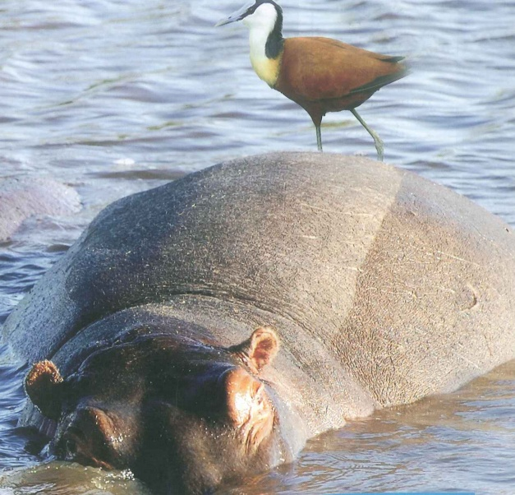
أنظر وأتساءل
يُمضي هذا الطائرُ ساعاتٍ في التقاطِ الحشراتِ الصغِيرةِ التي تتطفلُ على جِلدِ فَرسِ النهرِ.
كيفَ تُساعدُ هذِه العلاقةُ كلا الحيوانينِ على البقاءِ؟
يلتقط الطائر الحشرات ويتغذى عليها وينظف فرس النهر من الحشرات فيحميه من الأمراض.

Slide 6
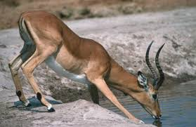
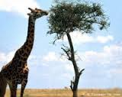
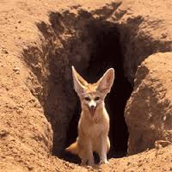
الْفِكْرَةُ الرئِيسَيةُ
تتنازع المخلوقات الحية باستمرار , علام تتنافس ؟
تَتحكّمُ العَواملُ اللاحَيويَةِ والتفاعٌلاتُ بينَ المَخلُوقاتِ الحَيةِ في حجْمِ الجَماعاتِ الحَيويةِ في المُجتمعِ الحَيوِيِّ.
الماء
الغذاء
المأوى
العَاملُ المُحدَّدُ
السّعَةُ التَحمُّليَّةُ
المَوطِنٌ
الإطار البِيئيُّ
عَلاقةٌ التكافلُ
علاقةُ تبادلِ المنفعةِ
عَلاقةُ التعايُشِ
عَلاقةُ التطفُّلِ
الموارد

Slide 7
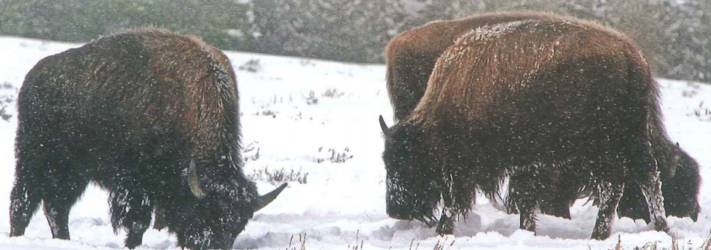
العامل المحدد
الْفِكْرَةُ الرئِيسَيةُ
أيُّ عنصر يَتحكَّمُ في معدل نُمو الجَماعاتِ الحَيويَّةِ (زيادةً أو نقصانًا )
تَتحكّمُ العَواملُ اللاحَيويَةِ والتفاعٌلاتُ بينَ المَخلُوقاتِ الحَيةِ في حجْمِ الجَماعاتِ الحَيويةِ في المُجتمعِ الحَيوِيِّ.
يَبحثُ هذا الثَورُ عَن الغذاء في الشتاء.
العَاملُ المُحدَّدُ
السّعَةُ التَحمُّليَّةُ
المَوطِنٌ
الإطار البِيئيُّ
عَلاقةٌ التكافلُ
علاقةُ تبادلِ المنفعةِ
عَلاقةُ التعايُشِ
عَلاقةُ التطفُّلِ
من العوامل المحددة :
الماء - الغذاء - المأوى - ضوء الشمس - نوع التربة

Slide 8
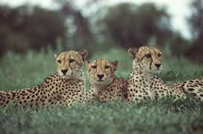
السعة التحملية
الْفِكْرَةُ الرئِيسَيةُ
أقصى عَددٍ من أفراد الجَماعةِ الحَيويَّةِ يمكنُ لِنظام بيئيٍّ دَعمُه وإعالتُه .
تَتحكّمُ العَواملُ اللاحَيويَةِ والتفاعٌلاتُ بينَ المَخلُوقاتِ الحَيةِ في حجْمِ الجَماعاتِ الحَيويةِ في المُجتمعِ الحَيوِيِّ.
العَاملُ المُحدَّدُ
السّعَةُ التَحمُّليَّةُ
المَوطِنٌ
الإطار البِيئيُّ
عَلاقةٌ التكافلُ
علاقةُ تبادلِ المنفعةِ
عَلاقةُ التعايُشِ
عَلاقةُ التطفُّلِ
توفرَ الغابةُ المطريةُ الغذاءَ لعَدَدٍ مُعَّينٍ من الفهود، فَإذا زادَ عَددُها أصبحُ من الصَّعبِ عليها الحصولُ على الغِذاءِ، مِمَّا يُؤدِّي إلى مَوتِ بَعضِها.

Slide 9
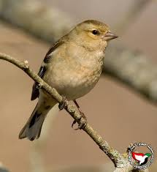
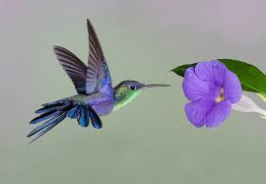
الْفِكْرَةُ الرئِيسَيةُ
الموطن
ماهو الموطن ؟
المكان الذي يعيش فيه المخلوق الحي ويحصل منه على الغذاء .
تَتحكّمُ العَواملُ اللاحَيويَةِ والتفاعٌلاتُ بينَ المَخلُوقاتِ الحَيةِ في حجْمِ الجَماعاتِ الحَيويةِ في المُجتمعِ الحَيوِيِّ.
كيفَ تَتجنَّبُ المَخلوقاتُ الحَيّةُ التَّنافُسَ؟
العَاملُ المُحدَّدُ
السّعَةُ التَحمُّليَّةُ
المَوطِنٌ
الإطار البِيئيُّ
عَلاقةٌ التكافلُ
علاقةُ تبادلِ المنفعةِ
عَلاقةُ التعايُشِ
عَلاقةُ التطفُّلِ
الإطار البيئي
لكل مخلوق حي دور يؤديه في موطن معين ضمن ظروف مناسبة

Slide 10
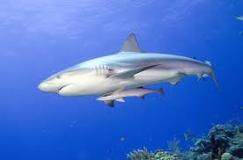
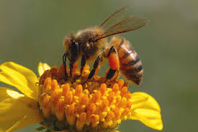
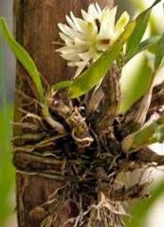
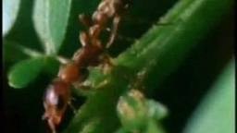
العلاقات في الأنظمة البيئية
الْفِكْرَةُ الرئِيسَيةُ
1- علاقة التكافل
( العيش معاً )
تَتحكّمُ العَواملُ اللاحَيويَةِ والتفاعٌلاتُ بينَ المَخلُوقاتِ الحَيةِ في حجْمِ الجَماعاتِ الحَيويةِ في المُجتمعِ الحَيوِيِّ.
التعايش
تبادل المنفعة
علاقة بين مخلوقين يستفيد منها أحدهما دون أن يسبب الأذى للآخر
علاقة بين مخلوقين يستفيد كل منهما من الآخر
العَاملُ المُحدَّدُ
السّعَةُ التَحمُّليَّةُ
المَوطِنٌ
الإطار البِيئيُّ
عَلاقةٌ التكافلُ
علاقةُ تبادلِ المنفعةِ
عَلاقةُ التعايُشِ
عَلاقةُ التطفُّلِ

Slide 11
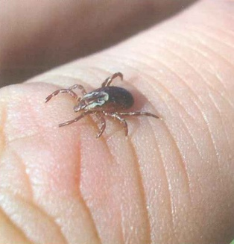
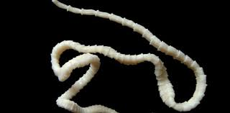
الْفِكْرَةُ الرئِيسَيةُ
2- علاقة التطفل
علاقة بين مخلوقين مفيدة لطرف ومضرة بالطرف الآخر
تَتحكّمُ العَواملُ اللاحَيويَةِ والتفاعٌلاتُ بينَ المَخلُوقاتِ الحَيةِ في حجْمِ الجَماعاتِ الحَيويةِ في المُجتمعِ الحَيوِيِّ.
العَاملُ المُحدَّدُ
السّعَةُ التَحمُّليَّةُ
المَوطِنٌ
الإطار البِيئيُّ
عَلاقةٌ التكافلُ
علاقةُ تبادلِ المنفعةِ
عَلاقةُ التعايُشِ
عَلاقةُ التطفُّلِ

Slide 12
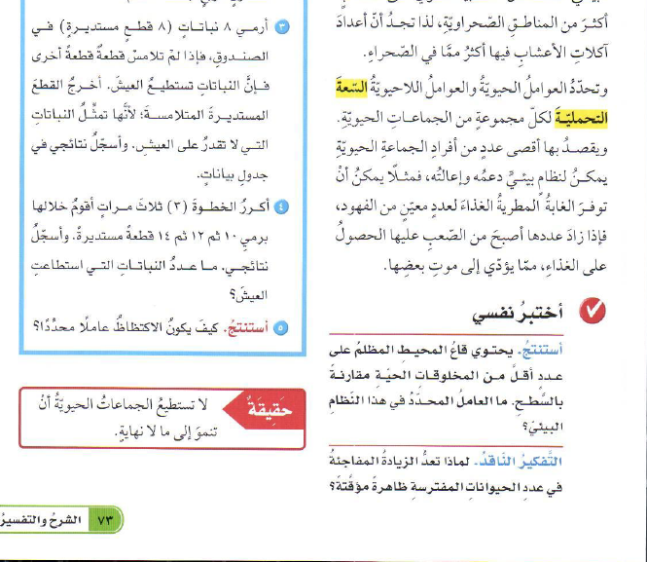
ضوء الشمس
لأن زيادتها سيقلل عدد الفرائس وبالتالي يقل الغذاء

Slide 13
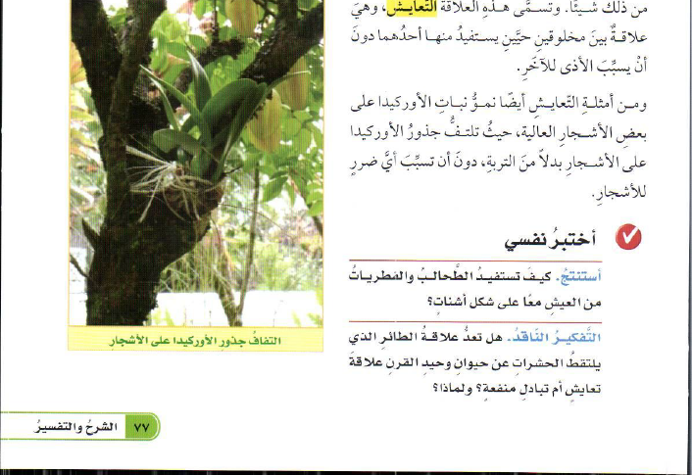
واجب
إذا كانت الحشرات
مؤذية تبادل منفعة
إذا كانت الحشرات
غير مؤذية تعايش

Slide 14
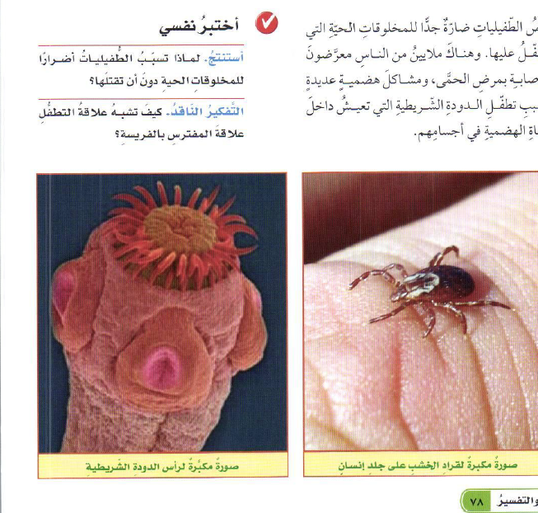
لأنها لو قتلته تخسر الغذاء الذي يوفره لها .
مفيدة لطرف ومضرة للآخر .

